Slide 1
CURSO NODEJS - MONGODB
Aula 04

Slide 2
O que você vai aprender:
O que é o MongoDB
Instalar
Interagir com o MongoDB no terminal
Usar o MongoDB com NodeJS

Slide 3
O que é o MongoDB?
MongoDB é database NOSQL orientada à documentos.
Não precisamos modelar nossos modelos ou dados apenas enviamos e recebemos documentos JSON.
Não é a bala de prata para todos os requisitos.

Slide 4
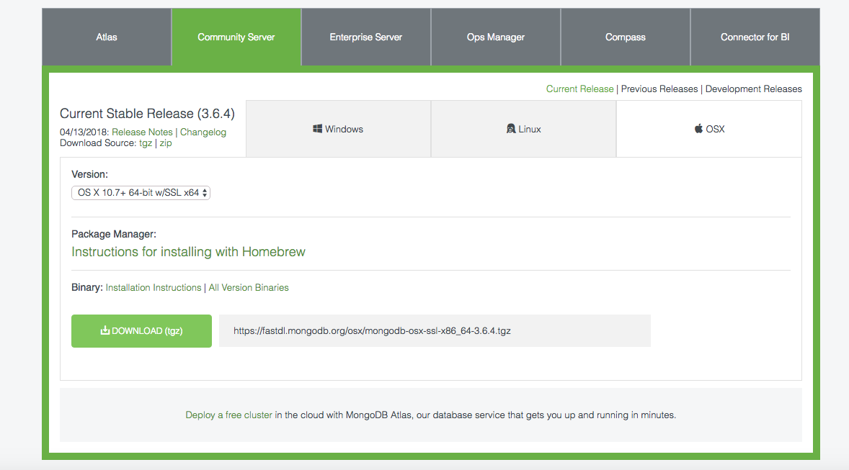
Instalando o MongoDB

Slide 5
Executando o MongoDB
Execute o MongoDB com o comando: mongod
Acesse o MongoDB com o comando: mongo
Principais comandos
show dbs use database show collections

Slide 6
Criando um database, uma coleção e um documento
use myDatabase
db.createCollection('books');
db.books.insert({ name: 'Avengers', author: 'Jean Silva'});
db.books.find();
db.books.findOne({ author: 'Jean Silva' });

Slide 7
DEMO

Slide 8
Robomongo
Download e instalação
Visualizar databases, coleções e documentos

Slide 9
MongoDB com NODEJS - Mongoose
O que é o Mongoose?
Conectando o Mongoose ao MongoDB
const mongoose = require('mongoose');
// IMPORTANTE: O SERVIDOR MONGOD TEM QUE ESTAR EXECUTANDO
mongoose.connect('mongodb://localhost/nomeDoDatabase');

Slide 10
EXERCÍCIO

